Slide 1
Bauzeitzinsen-Ermittlung
IPS: Umsetzungsdokumentation

Slide 2
Ausgangspunkt: Zinssatz pro Jahr
Es wird eine zunächst Liste mit den Zinssätzen für jedes Kalenderjahr angelegt, die vom IPS-Administrator verändert werden kann:
Jahr | Zinssatz
2011 | 4,8 %
2012 | 4,5 %
2013 | 4,0 %
2014 | 4,2 %
… | …

Slide 3
Bauzeitzinsen im Projekt
Die Bauzeitzinsen werden für alle Jahre ermittelt, die in den Terminbereich des Projektes fallen für die im Investitionsprogramm Kostenangaben gemacht sind.
Es wird das erste Jahr ermittelt, in dem keine IST-Buchungen stattgefunden hat.
Für alle Projekte werden die Kostenangaben aus dem Investitionsprogramm genommen. Für Projekte mit dem Status „aktiv“ werden die Jahres-Prognose-Werte aus dem Investitionsprogramm, für Projekte mit dem Status „in Umsetzung“ aus dem Mittelabfluss ermittelt.
Für diese Jahre/Prognose-Werte werden die Zinsen für den Terminbereich ermittelt und bei der Kostenermittlung unter der IPS-Kostenart „Bauzeitzinsen“ eingetragen
Der Knopf „Bauzeitzinsen“ wird unter EPS->Kosten: Planung NUR bei dem Strukturelement mit der IPS-Kostenart „Bauzeitzinsen“ aktiviert.

Slide 4
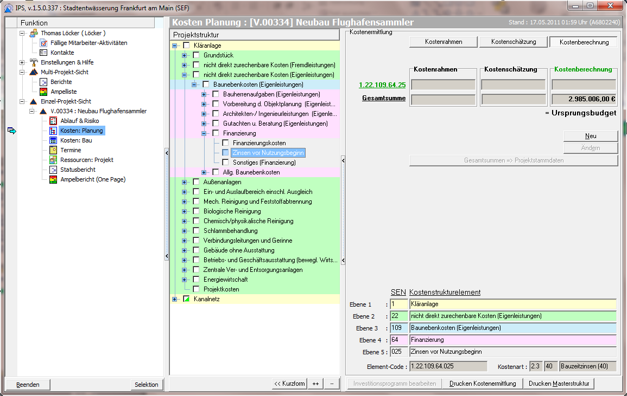
Anordnung des Knopfes für Eröffnungsmaske
Aufruf der Masken zur
Ermittlung von:
Honorar Eigenleistungen
Bauzeitzinsen

Slide 5
Bildschirmmaske, Grundlage für Dokumentation
Der BZZ-Berechnung liegen die vom IPS-Admin händisch pro
Jahr eingetragenen, in IPS gespeicherten Zinssätze und die
zum Aufrufzeitpunkt geltenden Zahlen der Kostenberechnung
zu Grunde. Diese werden bei der Berechnung tabellarisch
dargestellt und können wie jede IPS-Tabelle als XLS-Datei
ausgegeben und gespeichert werden. Diese Tabelle kann
auch ohne Neuberechnung aufgerufen werden, visualisieren
dann aber den Stand auf der Basis der zum Aufrufzeitpunkt
jeweils aktuellen IPS-Zahlen.

Slide 6
Bildschirmmaske Prototyp

